Slide 1
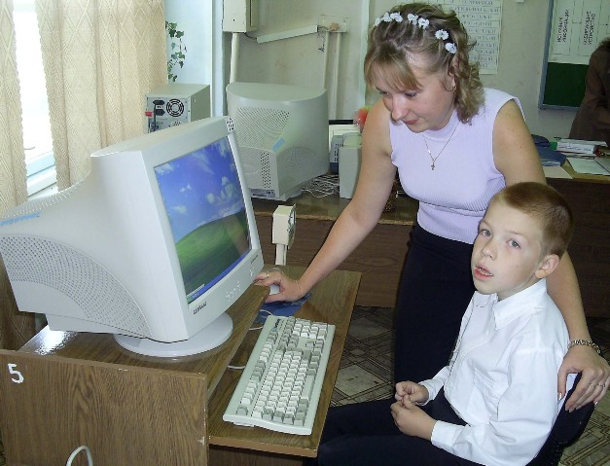
Инструментальная компьютерная среда в начальном образовании.
Информатизация процесса обучения - одна
из основных тенденций развития
современного образования.
Информационная компетентность
включается в число ведущих
компетентностей современного
учителя, который должен не
только хорошо владеть
компьютером, но и уметь
квалифицированно отбирать
компьютерные программы и материалы,
которые в полной мере соответствуют
содержанию , целям изучения конкретной
дисциплины, способствуют развитию
личности обучающихся.

Slide 2
Компьютерная среда позволяет последовательно выстроить, сохранить и воспроизвести подготовленные к уроку материалы.
Методический кабинет.
Индивидуальный портфель.
Конструктор медиатеки.
Конструктор уроков.
Конструктор заданий.
Плеер уроков.
Плеер заданий.
Журнал успешности.

Slide 3
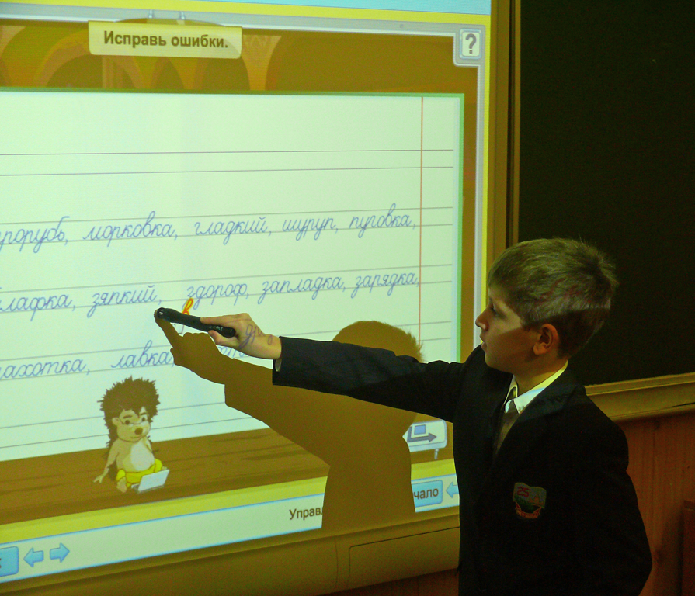
Методический кабинет
«Методический кабинет» содержит нормативные документы, изложение теоретических вопросов предметных методик и практические материалы (конспекты уроков с использованием ИКС, задания для учащихся), подготовленные профессиональными методистами-предметниками.
Учебно-методические материалы структурированы на основе содержательных линий, соответствующих «обязательному минимуму содержания начального образования».

Slide 4
Индивидуальный портфель.
Он предназначен для создания и хранения тематического планирования уроков с компьютерной поддержкой. Имеется возможность скопировать в «индивидуальный портфель» готовое планирование по определённой программе и внести в него коррективы в соответствии с конкретными особенностями класса и условиями обучения. После определения места урока в тематическом плане учитель получает возможность конструировать урок, используя другие модули и инструменты ИКС.

Slide 5
Конструктор медиатеки.
«КМ» обеспечивает доступ к организованному хранилищу информационных объектов: рисунков, фотографий, текстов, видео- и звуковых файлов, анимационных сюжетов, интерактивных игр.
Компьютерные аналоги традиционных для начальной школы дидактических средств (кассы букв, цифр, картинок и геометрических фигур, образцов начертания букв, наборного полотна с различными объектами, грамматических таблиц) открывают новые возможности для формирования навыков чтения, письма, счёта, вычислений, математических и грамматических знаний и умений.
Преподаватель имеет возможность включить в медиатеку новые объекты, подобранные самостоятельно.

Slide 6
Конструктор уроков.
«КУ» позволяет включить в «электронный» конспект урока демо-слайды, тестовые задания, анимационные сюжеты,
интерактивные
дидактические
средства в нужной
последовательности.

Slide 7
Конструктор заданий.
«КЗ» – инструмент для создания предварительного просмотра и редактирования тестовых заданий, групп заданий и карточек с заданиями. По каждому предмету должны иметься готовые тестовые задания в следующих шаблонах:
Один из многих. Кроссворд.
Несколько из многих. Стрелки.
Ввод слова. Карточка.
Сопоставление. Таблица.
Выделение. Да/нет.
Магический квадрат. Перенести в область.
Потерянная буква. Исправление ошибок.

Slide 8
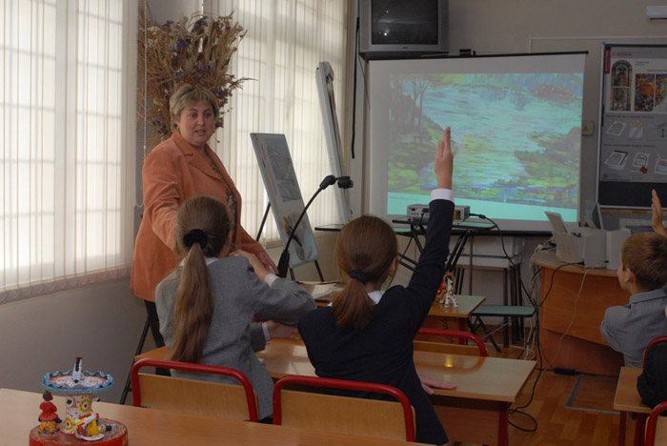
Плеер уроков.
«ПУ» предназначен для демонстрации всех материалов к уроку в заданной последовательности.
Учитель может использовать как самостоятельно созданные, так и представленные уроки.

Slide 9
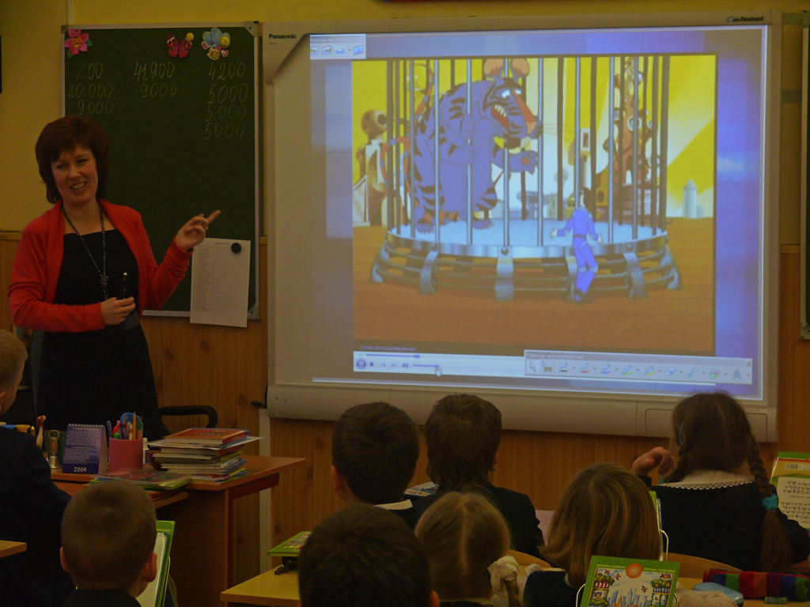
Плеер заданий.
Основной функцией «ПЗ» является воспроизведение готовых и разработанных учителем тестовых заданий. Предусмотрена эмоциональная оценка правильности выполнения в виде реакции героя.

Slide 10
Журнал успешности.
«ЖУ» обеспечивает доступ к базе данных с информацией об обучающихся, их успешности, активности, посещаемости уроков. Успешность оценивается в баллах. Имеется возможность изменять шкалу оценивания (5,12,100 и т.д.). Система выходных форм позволяет заинтересованным лицам (родителям, администрации и т.д.) ознакомиться с учебными достижениями обучающегося.

